Slide 1
Sistema detector de contaminación acústica para el hogar
Integrantes: Diego Ferrada
Javier Huanca
Asignatura: Proyecto 2
Profesor: Diego Aracena P.

Slide 2
Resumen del Proyecto
Propósito:
Este proyecto busca cuidar la salud auditiva de las personas monitoreando los ruidos fuertes dentro y fuera de la casa. Para lograrlo, se utilizará un dispositivo que mide el ruido con varios sensores. Si el nivel de ruido es demasiado alto, el sistema avisará al usuario para que pueda tomar medidas preventivas.
Alcance:
Detectar ruidos del exterior e interior del hogar.
Mostrar en el celular el nivel de decibeles actual en el ambiente.
Notificar al usuario cuando el nivel de decibeles excede el nivel permitido legalmente.
Mostrar consejos al usuario para tomar alguna acción respecto al ruido.
Mostrar información respecto a los efectos de distintos niveles de decibeles en la salud auditiva.

Slide 3
Objetivos
Objetivo General:
El objetivo general de este proyecto es desarrollar un sistema que detecte la contaminación acústica para el hogar, en situaciones en las que el nivel de decibeles en el ambiente es perjudicial para la salud auditiva, de tal manera que el usuario tome medidas.
Objetivos específicos:
Estudiar y utilizar herramientas como Raspberry Pi y sensores de ruido para la implementación del sistema.
Investigar la normativa respecto a la contaminación acústica en zonas residenciales para definir los parámetros del sistema de detección.
Desarrollar un sistema de software que cumpla con las funcionalidades mencionadas anteriormente.
Realizar pruebas del sistema, evaluando su rendimiento y precisión en la detección de contaminación acústica en diferentes situaciones.

Slide 4
Suposiciones y restricciones
Suposiciones:
Se asume que la conexión entre los sensores y la Raspberry Pi será estable, permitiendo que la transmisión de datos de los niveles de ruido se realice sin interrupciones.
Se asume que la aplicación móvil estará disponible en sistemas operativos comunes (Android), y que los usuarios tendrán acceso a un dispositivo móvil compatible para utilizar el sistema.
Restricciones:
El sistema debe estar desarrollado usando Raspberry Pi.
Las limitaciones de espacio para la instalación de sensores, tanto en el interior como en el exterior del hogar, que podrían afectar la precisión en la detección de ruido en ciertas áreas.
El sistema debe estar diseñado específicamente para ser utilizado en un entorno residencial.

Slide 5
Entregables
Maqueta del proyecto.
Bitácoras.
Informes.
Presentaciones.
Wiki.
Carta Gantt.
Manual de usuario.
Poster.

Slide 6
Roles del personal
Rol | Responsables
Jefe de Proyecto | Diego Ferrada
Programador | Diego Ferrada Javier Huanca
Documentador | Diego Ferrada Javier Huanca
Ensamblador | Diego Ferrada Javier Huanca

Slide 7
Mecanismos de comunicación

Slide 8
Costos de Software
Costos de Software | Estimación
VS Code | $0 CLP
Python | $0 CLP
Raspberry Pi OS | $0 CLP
GitHub | $0 CLP
Total | $0 CLP

Slide 9
Costos de Hardware
Costos de Hardware | Estimación
Raspberry Pi 3 | $100.000 CLP
Notebook (2) | $1.000.000 CLP
Sensor de ruido (2) | $40.000 CLP
Celular | $150.000 CLP
Protoboard | $ 8.500 CLP
Adaptador Wifi | $ 1.500 CLP
Total | $ 1.300.000 CLP

Slide 10
Recursos humanos
Integrante | Rol(es) | Valor (por hora) | Hora mensual (48 horas) | Costo mensual
Diego Ferrada | Jefe de Proyecto | $9.200 CLP | 10 | $92.000 CLP
Diego Ferrada Javier Huanca | Programador | $5.200 CLP $5.200 CLP | 20 | $104.000 CLP $104.000 CLP
Diego Ferrada Javier Huanca | Documentador | $4.000 CLP $4.000 CLP | 15 | $60.000 CLP $60.000 CLP
Diego Ferrada Javier Huanca | Ensamblador | $2.800 CLP $2.800 CLP | 20 | $56.000 CLP $56.000 CLP
Total (4 meses): |  |  |  | $532.000 CLP $2.128.000 CLP

Slide 11
Costos totales
Costo total | Estimación
Software | $0 CLP
Hardware | $1.300.000 CLP
Recursos humanos | $2.128.000 CLP
Total Proyecto: | $ 3.428.000 CLP

Slide 12
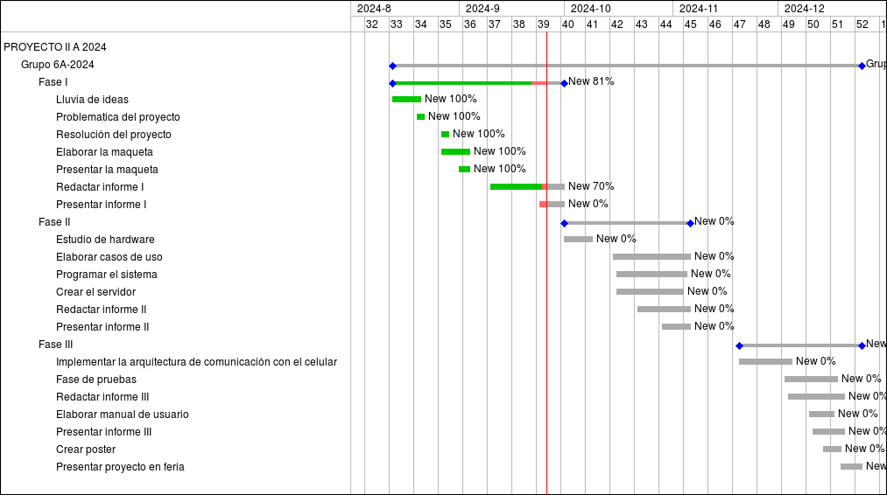
Lista de actividades

Slide 13
Gestión de riesgos
Riesgo | Probabilidad de ocurrencia | Nivel de impacto | Acción remedial
Insuficiencia por parte de la tecnología disponible para cubrir los requerimientos del proyecto | 50% | 1 | Conseguir la tecnología necesaria o planificar otra forma de cubrir los requerimientos sin necesidad de esa tecnología.
Medición imprecisa de decibeles por parte de los sensores | 50% | 4 | Revisar y actualizar los parámetros de niveles de decibeles.
Pérdida de código | 40% | 1 | Trabajar por medio de GitHub para guardar los códigos. Si un código no ha sido guardado, repasar la información entre los miembros para volver a hacer el código.
Categorías: 1. Catastrófico.
2. Crítico.
3. Marginal.
4. Despreciable.

Slide 14
Gestión de riesgos
Riesgo | Probabilidad de ocurrencia | Nivel de impacto | Acción remedial
Celular no compatible con el sistema | 40% | 2 | Buscar otro celular que sea compatible.
Disponibilidad limitada de los integrantes | 40% | 2 | Establecer un plan para redistribuir tareas y asegurar una comunicación continua dentro del equipo, con el fin de reducir demoras.
Desconexión entre componentes de Hardware | 30% | 3 | Revisar el estado del Raspberry Pi y modificar la conexión que tiene con los componentes.
Categorías: 1. Catastrófico.
2. Crítico.
3. Marginal.
4. Despreciable.

Slide 15
Conclusión
El proyecto promueve la concientización sobre la salud auditiva y la importancia de evitar ruidos fuertes en hogares.
El proyecto es una herramienta efectiva, accesible con su facilidad de uso y su capacidad de integración con dispositivos móviles.
El proyecto brinda conocimiento y experiencia respecto al desarrollo de sistemas de monitoreo y control.
Fomenta el aprendizaje en desarrollo de proyectos, reparto de tareas y trabajo en equipo.

Slide 16
Referencias
Sitio web de Raspberry Pi - https://raspberrypi.cl/
Sueldo de jefe de proyecto - https://cl.talent.com/salary?job=jefe+de+proyecto
Sueldo de programador - https://cl.talent.com/salary?job=programador
Sueldo de documentador - https://cl.talent.com/salary?job=Documentador
Sueldo de ensamblador - https://cl.talent.com/salary?job=ensamblador
Sensores de ruidos - https://wiki.seeedstudio.com/Sensor_sound/
Raspberry Pi OS - https://www.raspberrypi.com/software/

Slide 17
Gracias por su atención

